Slide 1






TOÁN
Bài 31 – Tiết 2

Slide 2




Slide 3







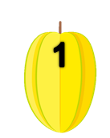



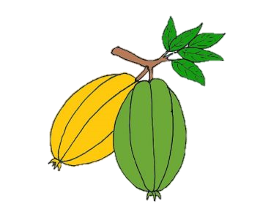


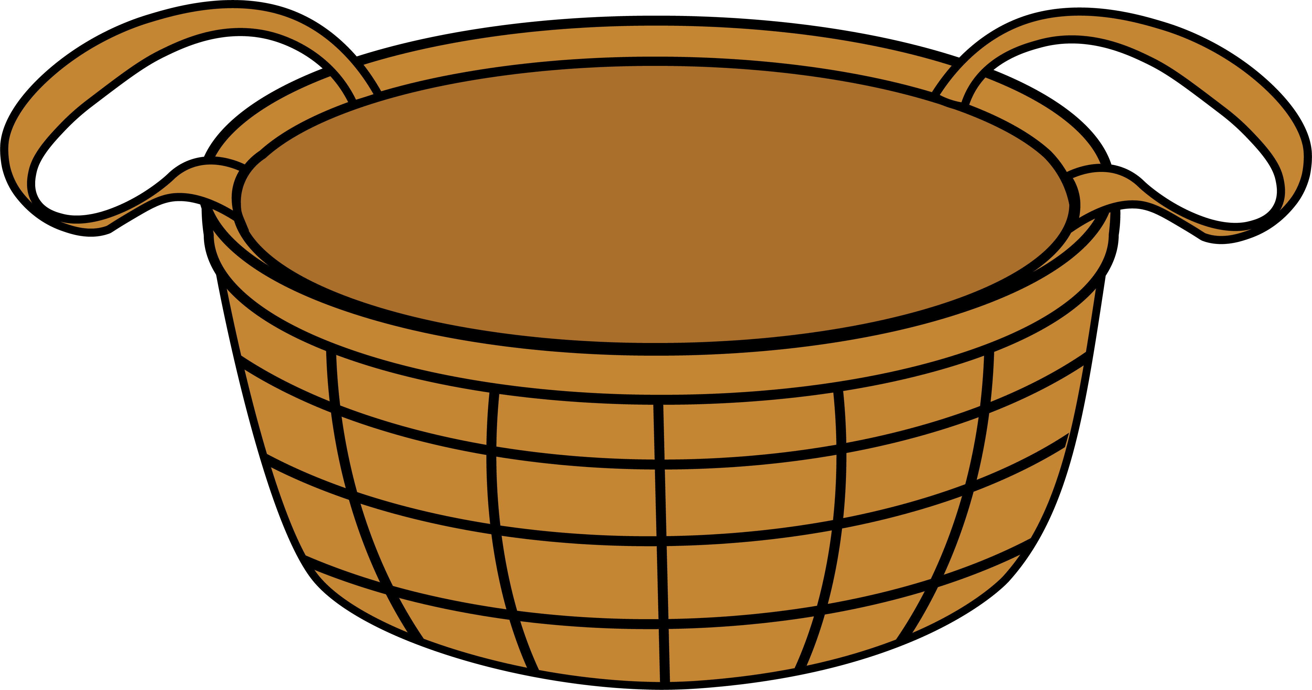

Click vào quả khế để đi đến câu hỏi
Tại slide câu hỏi, click vào con chim để quay về slide này
Chơi xong thì enter để xuất hiên người nông dân hạnh phúc
Click vào người nông dân hạnh phúc để đi đến bài mới
Đọc xong mn xoá ô này đi nhé!
Học tiếp
ĂN KHẾ
TRẢ VÀNG
Notes:
Click vào quả khế để đi đến câu hỏi
Tại slide câu hỏi, click vào con chim để quay về slide này
Chơi xong thì enter để xuất hiên người nông dân hạnh phúc
Click vào người nông dân để đi đến bài mới

Slide 4
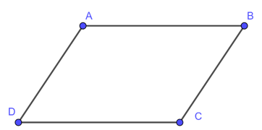
Đây là hình gì?
Hình bình hành

Slide 5
2. Đọc tên các cặp cạnh song song có trong hình bình hành ABCD
AB//DC; AD// BC

Slide 6
3. Đọc tên các cặp cạnh bằng nhau có trong hình bình hành ABCD
AB = DC; AD = BC

Slide 7
4. Hãy nêu lại các đặc điểm của cạnh hình bình hành?
Hình bình hành có hai cặp cạnh đối diện, song song và bằng nhau

Slide 8


Slide 9


Slide 10


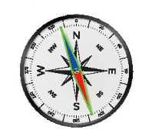

Kim nam châm của la bàn có dạng hình thoi.

Slide 11
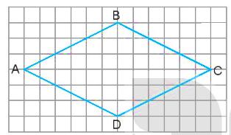
Hình thoi ABCD có:
Cạnh AB song song với cạnh DC, cạnh AD song song với cạnh BC;
AB = BC = CD = DA.

Slide 12
Hình thoi có hai cặp cạnh đối diện, song song và bốn cạnh bằng nhau

Slide 13


Slide 14


Slide 15

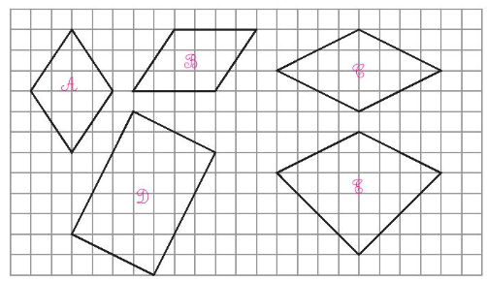
Bài 1:
Những hình nào dưới đây là hình thoi?

Slide 16

Bài 2:
Cho dãy theo quy luật như sau:
Hình thích hợp với vị trí dấu “?” là hình thoi hay hình bình hành?

Slide 17
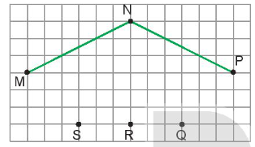
Bài 3:
Quan sát hình vẽ rồi chọn câu trả lời đúng.
Nối bốn điểm nào trong hình vẽ để được một hình thoi?
A. Bốn điểm M, N, P, Q.
B. Bốn điểm M, N, P, R.
C. Bốn điểm M, N, P, S.

Slide 18

Quan sát và kể tên một số đồ vật có hình thoi có trong cuộc sống hàng ngày.

Slide 19
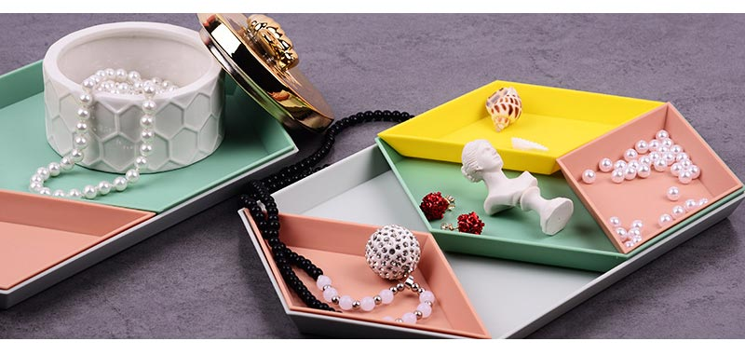
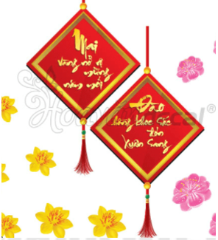
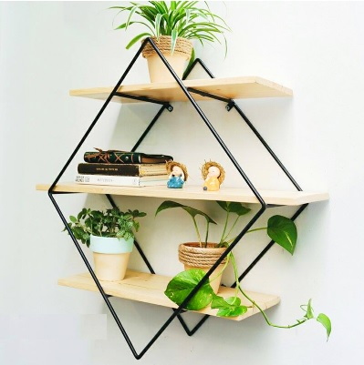
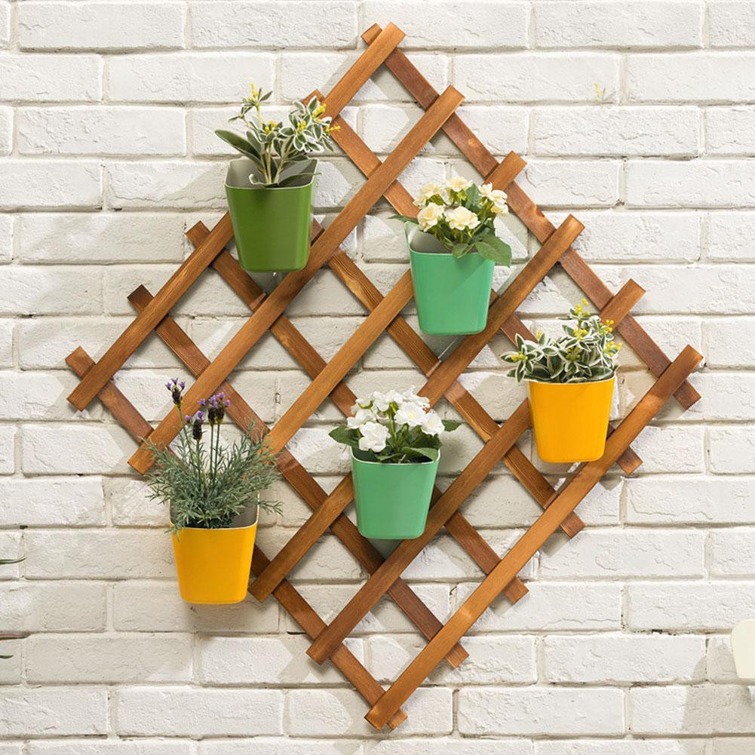

Slide 20

Ôn lại bài đã học
Chuẩn bị bài học mới

Slide 21


Slide 22


Chân thành cảm Quý Thầy Cô đã yêu thích, tin tưởng và ủng hộ Hương Thảo – Zalo 0972115126!
Mong rằng tài liệu này sẽ giúp Quý Thầy Cô gặt hái được nhiều thành công trong sự nghiệp trồng người.
Để biết thêm nhiều tài nguyên hay các bạn hãy truy cập Facebook: https://www.facebook.com/huongthaoGADT

